Slide 1
LG32 IBS2.2 Gebouwen en terreinen
Onderdeel tarief berekenen – les 5

Slide 2
Wat gaan we vandaag doen?
Vorige les
Bemesting
Bespreking tariefberekening
Vandaag
Verder met verslag
12:00 inhalen tariefberekeningen zonder voldoende. Roel, Gerrit, Mika, Marijn, Jeremy, Rody, Lars, Nick
Volgende week
Les wordt waarschijnlijk verplaatst naar 12:00.
Toetsing
Uiterlijk donderdag 30 januari 17:00 opdracht inleveren bij mij. Beoordelingsformulier op Wiki
Aantal vragen in de kennistoets

Slide 3
Wat hebben we

Slide 4
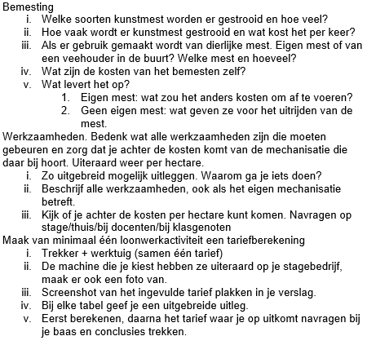
De opdracht

Slide 5
Werkzaamheden
Maak een opsomming van alle werkzaamheden.
Vertel waarom het moet gebeuren
Vertel waarmee. Merken en types
Weersinvloeden.
Als je het al weet het tarief per hectare.

Slide 6
Werkzaamheden (wat hoeft niet)
Ingaan op producten
Zaaizaad
Gewasbeschermingsmiddelen
Kunstmest (gebeurt in een ander deel van het verslag)
Opbrengsten
Hoeveelheden
Prijzen
Grondgebruik

Slide 7
Tariefberekening
Kies een trekker + werktuig die je gebruikt in je verslag
Maak een foto
Pak het Excelbestand erbij
Probeer het in te vullen
Weet wat je dus na moet vragen.
In het verslag
Foto
Twee Excelscreenshots (trekker + werktuig)
Uitleg
Navraag/analyse van het tarief

Slide 8
Herhaling Excel
Weten we nog hoe we het in moeten vullen?

